Slide 1





CHÀO MỪNG CÁC EM ĐẾN VỚI BÀI HỌC NGÀY HÔM NAY!

Slide 2








Chủ đề 3 – Tuần 9
VƯỢT QUA
KHÓ KHĂN (tiết 2)

Slide 3








KHỞI ĐỘNG

Slide 4

KHỞI ĐỘNG
Từ câu chuyện của bạn Trung, em cảm thấy bạn ấy là người như nào? Em học được điều gì từ bạn?

Slide 5










2. Lập và thực hiện kế hoạch vượt qua khó khăn
NỘI DUNG BÀI HỌC
3. Sưu tầm gương vượt khó và bài học kinh nghiệm cho bản thân

Slide 6



2. Lập và thực hiện kế hoạch vượt qua khó khăn
Xác định một số khó khăn của bản thân trong học tập và cuộc sống cần phải vượt qua.
Lập kế hoạch cụ thể trong 1 tuần hoặc 1 tháng để bản thân vượt qua khó khăn.

Slide 7
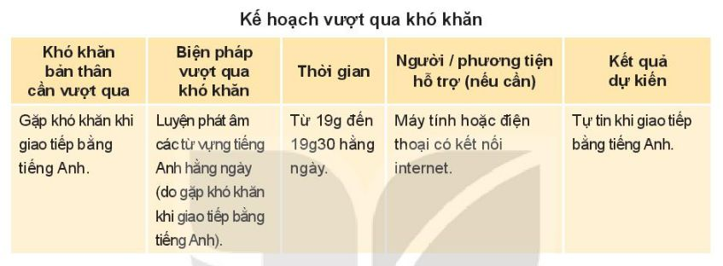

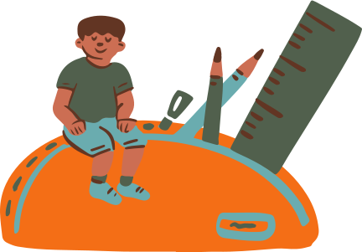
2. Lập và thực hiện kế hoạch vượt qua khó khăn
Gợi ý:

Slide 8






NHIỆM VỤ VỀ NHÀ
Thực hiện kế hoạch vượt qua khó khăn của bản thân.
Lưu lại kết quả thực hiện kế hoạch vượt khó của em bằng hình ảnh, bài viết hoặc sản phẩm đã làm để chia sẻ với cả lớp.

Slide 9
NHIỆM VỤ VỀ NHÀ
Chia sẻ kế hoạch và viết kết quả vượt qua khó khăn của bản thân với cha mẹ, người thân trong gia đình.
Lắng nghe ý kiến đóng góp của người thân
Hoàn thiện kế hoạch theo các góp ý.

Slide 10

3. Sưu tầm gương vượt khó và bài học kinh nghiệm cho bản thân
Chia sẻ kết quả vượt qua khó khăn của bản thân.

Slide 11


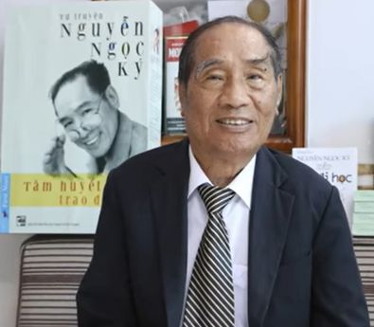

Từ năm lên 4 tuổi, ông bị bệnh và liệt cả hai tay, nhưng ông đã cố gắng vượt qua số phận của mình, rèn luyện đôi chân thay cho bàn tay và trở thành nhà giáo ưu tú, lập kỷ lục Việt Nam "Nhà văn Việt Nam đầu tiên viết bằng chân" và được kể trên với tên Bàn chân kỳ diệu.
Nguyễn Ngọc Ký

Slide 12
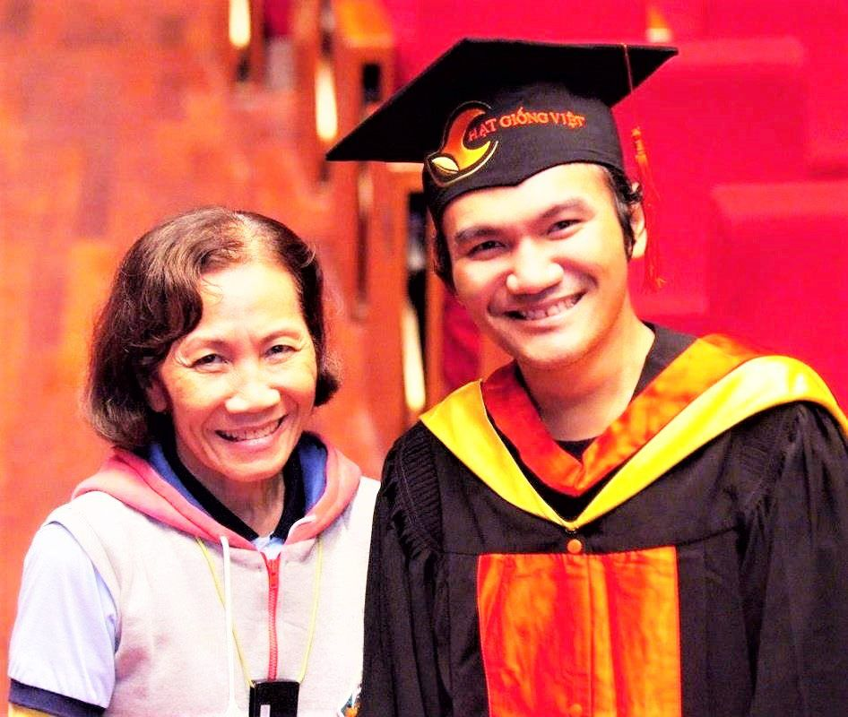
Là một trong số ít những người khuyết tật theo đuổi việc học. Đoàn Phạm Khiêm đã đỗ đại học Mỹ thuật TP HCM. Sau nhiều năm anh vinh dự là 1 trong 5 người xuất sắc nhất trong dự án biên soạn bộ Từ điển ngôn ngữ ký hiệu Việt Nam để dạy cho người câm điếc trong cả nước.
Đoàn Phạm Khiêm

Slide 13







HƯỚNG DẪN VỀ NHÀ
Ôn lại kiến thức đã học.
Chuẩn bị trước kiến thức tuần 10 - Tự bảo vệ trong tình huống nguy hiểm (tiết 1)

Slide 14
CẢM ƠN CÁC EM ĐÃ
LẮNG NGHE BÀI GIẢNG!

